Slide 1
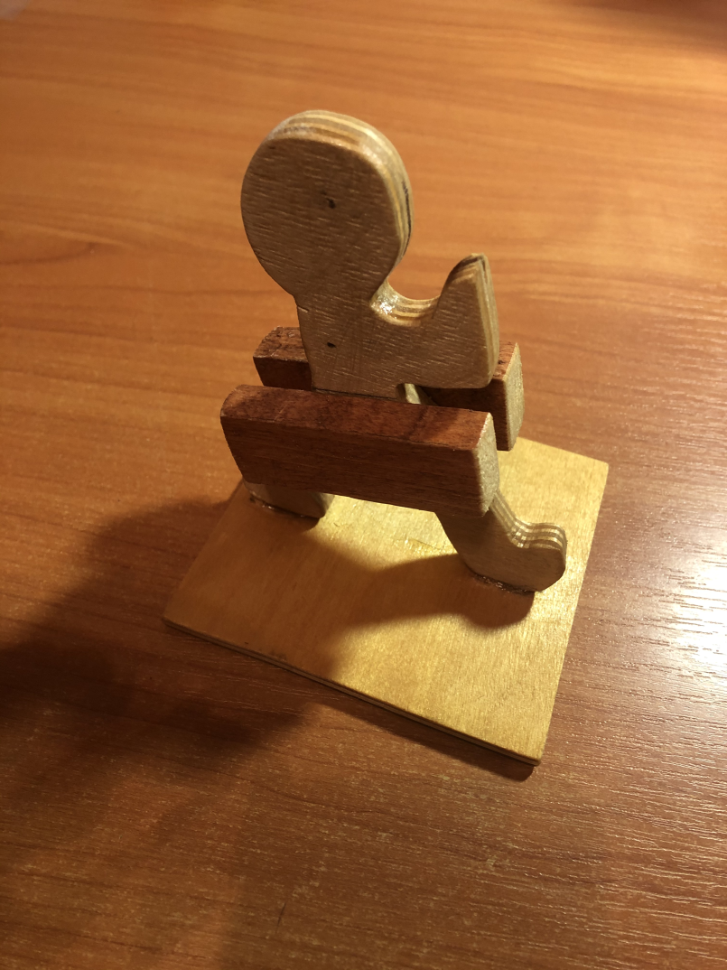
Творческий проект «Деревянная подставка для телефона»
Муниципальное автономное общеобразовательное учреждение
«Средняя общеобразовательная школа №31»
Выполнил:
ученик 8А класса
Дудинов Илья
Учитель: Е.А. Толстова

Slide 2
Содержание
1. Поисковый этап:
Цель и задачи
Выбор и обоснование проекта
2. Конструкторский этап:
Выбор модели
Правила ТБ
3. Технологическая карта:
Технологическая карта
Экономическое обоснование
4. Заключительный этап:
Экологическое обоснование
Реклама
Заключение

Slide 3
Цель: Применить навыки и творческие способности для изготовления декоративного держателя из дерева.
Задачи:
Выполнить последовательную разработку проекта
Определить внешний вид изделия
Выбрать материалы и инструменты для изделия
Соблюдать правила техники безопасности
Провести предварительные и заключительные экономические расчеты
Изготовить деревянную подставку
Выполнить рекламу для изделия

Slide 4
Выбор и обоснование проекта
У меня был большой выбор тем для проекта, но я выбрал проект «Деревянный держатель из дерева», так как на данный день это актуально, и такие изделия очень ценятся.
Цель моего проекта в том, чтобы мое изделие служило предметом декора и упрощало использование смартфона.
В магазинах нет подобных изделий, поэтому его нужно делать своими руками это принесет массу положительных эмоций при изготовлении.
Я выбрал в качестве материала для изготовления фанеру, потому что она более простая в использовании моего проекта.

Slide 5
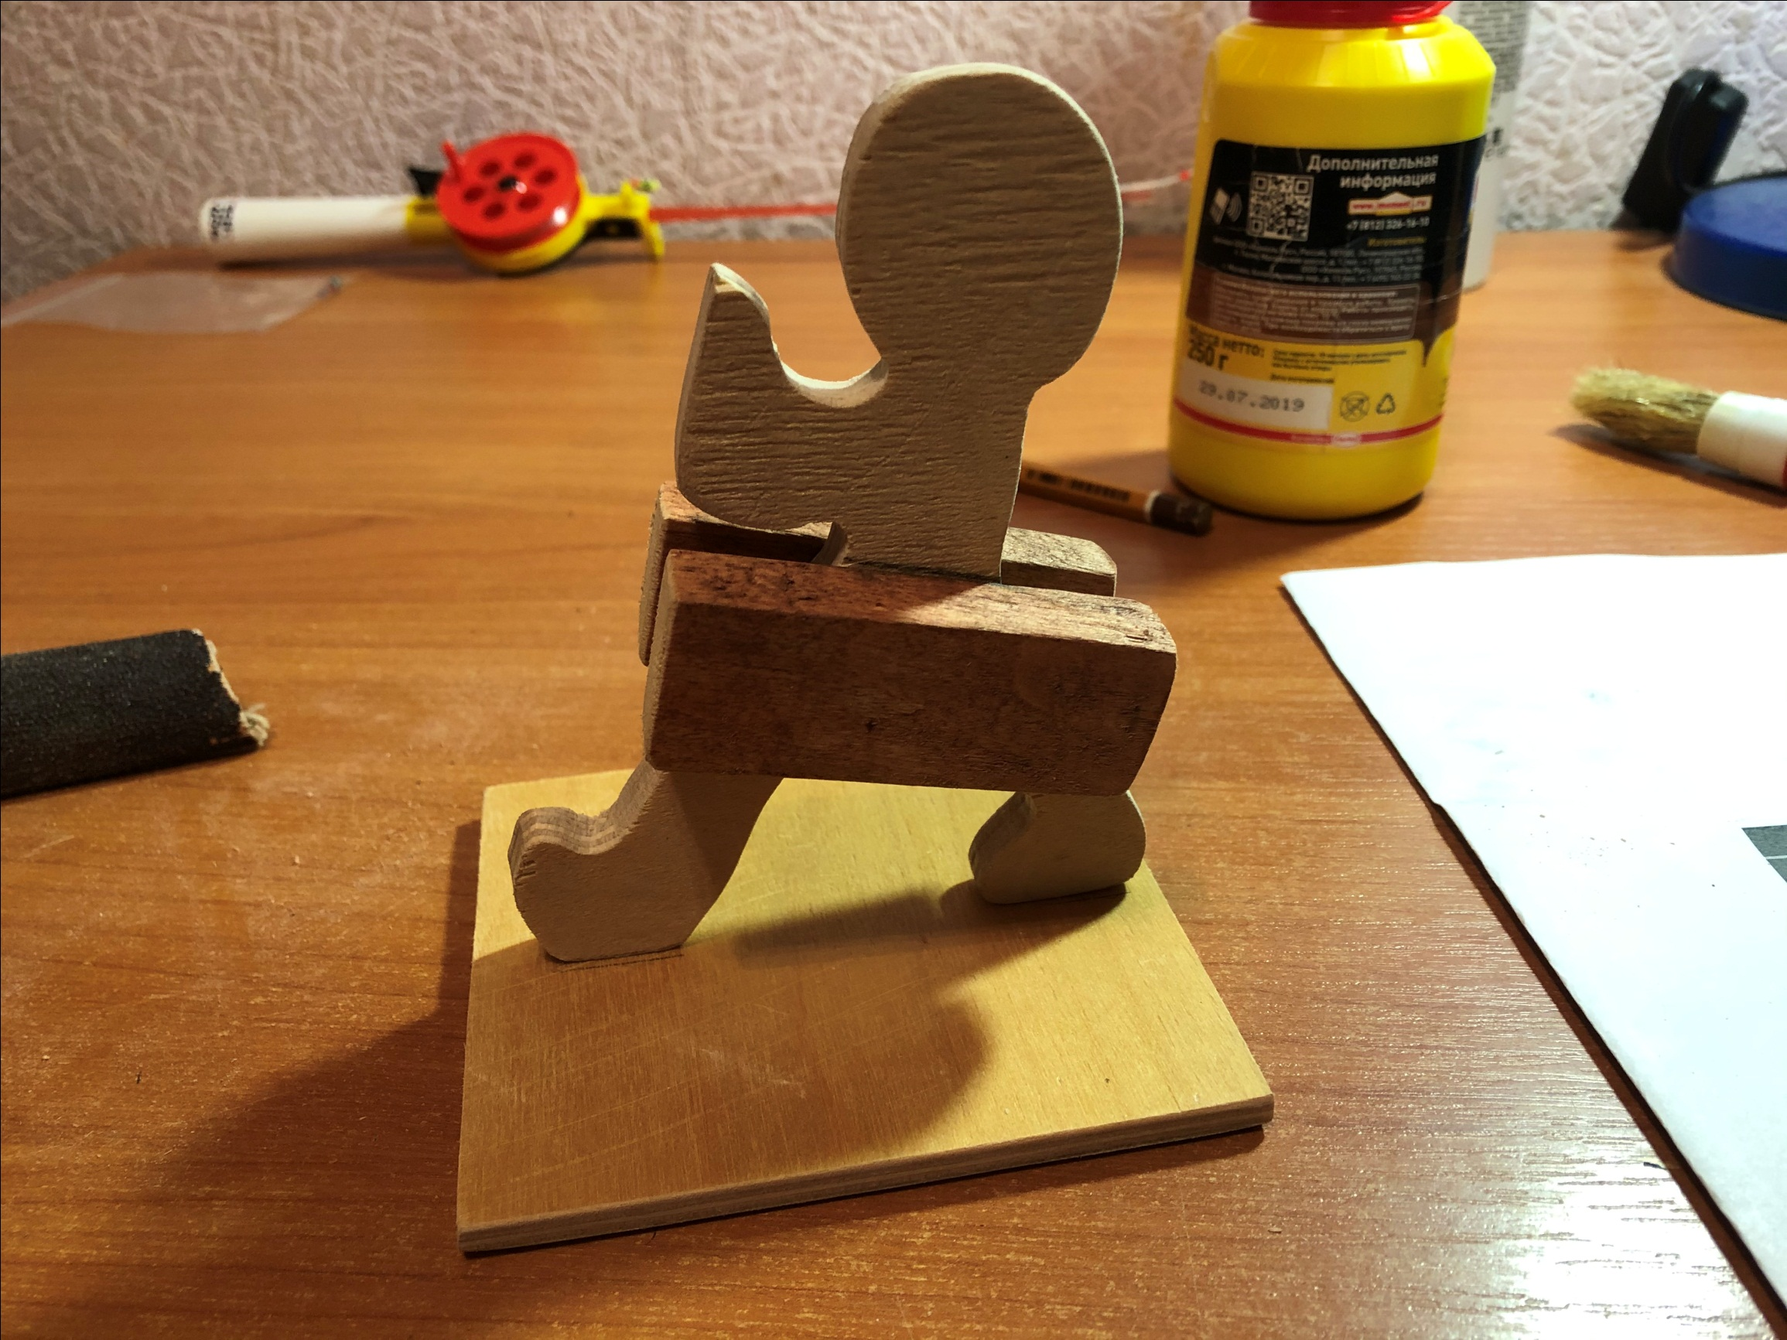
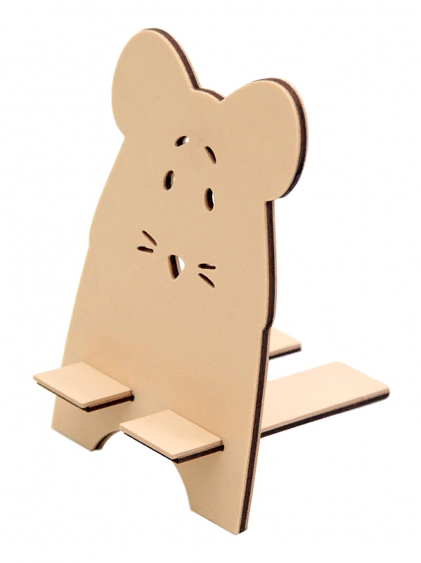
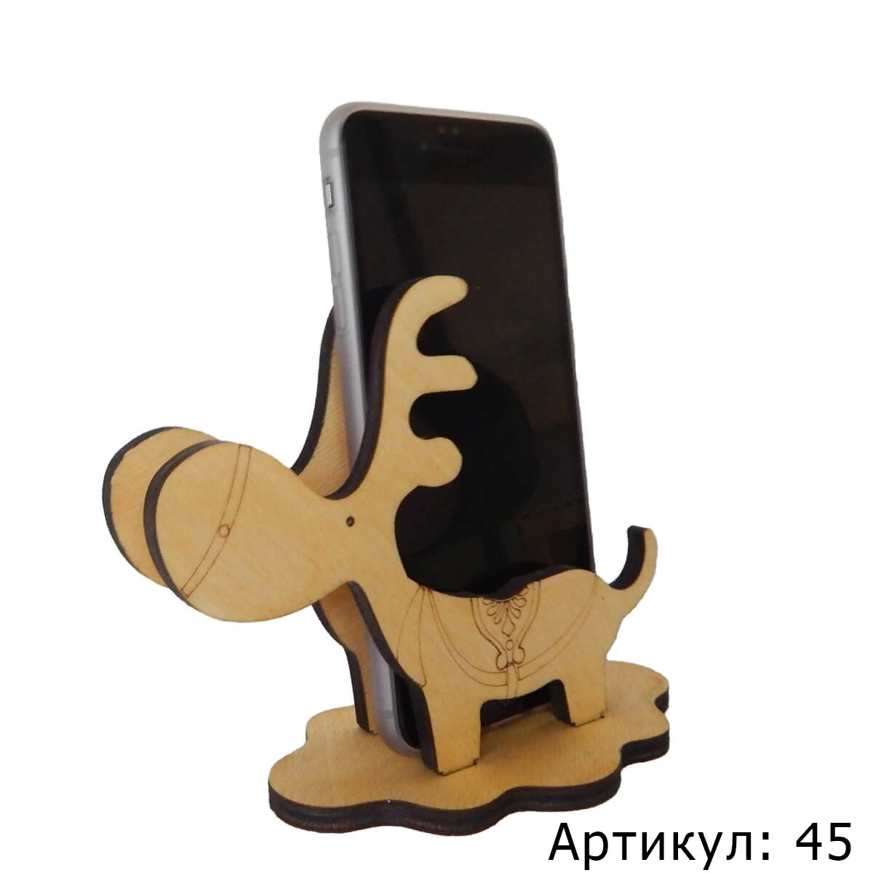
Выбор модели
Познакомившись с различными вариантами, я решил сделать последнюю подставку, так как она будет хорошо смотреться на моем телефоне.

Slide 6
Правила безопасной работы
ПЕРЕД НАЧАЛОМ РАБОТЫ РАБОЧЕЕ МЕСТО ДОЛЖНО
БЫТЬ ТЩАТЕЛЬНО ПРИГОТОВЛЕНО, ИНСТРУМЕНТЫ И
ПРИСПОСОБЛЕНИЯ ПРОВЕРЕНЫ И РАСПОЛОЖЕНЫ В
НЕОБХОДИМОМ ДЛЯ РАБОТЫ ПОРЯДКЕ;
ВСЕ ПРЕДМЕТЫ, КОТОРЫЕ ТРЕБУЮТСЯ ВО ВРЕМЯ
РАБОТЫ ЛЕВОЙ РУКОЙ, РАЗМЕЩАЮТ СЛЕВА, А
ПРАВЫЕ СПРАВА;
ЗАЧИЩАТЬ ИЗДЕЛИЕ НАПИЛЬНИКОМ С НАДЕЖНОЙ
РУЧКОЙ.
КАЖДЫЙ ПРЕДМЕТ ДОЛЖЕН ИМЕТЬ СВОЕ
ПОСТОЯННОЕ МЕСТО, ИНСТРУМЕНТЫ НЕЛЬЗЯ КЛАСТЬ
ДРУГ НА ДРУГА ИЛИ НА МЕТАЛЛИЧЕСКИЕ ПРЕДМЕТЫ;
НЕЛЬЗЯ СДУВАТЬ ШЛИФОВАЛЬНУЮ ПЫЛЬ.

Slide 7
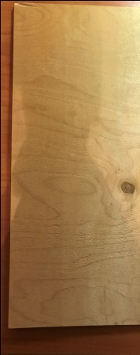
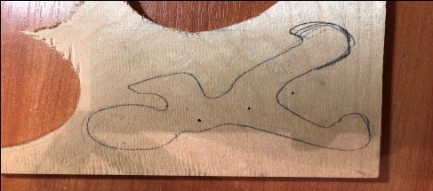
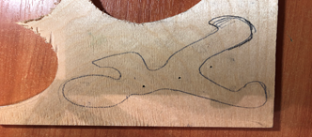
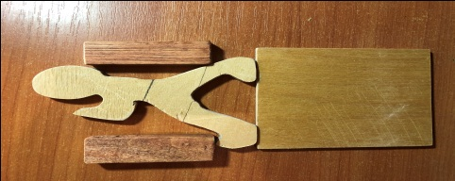
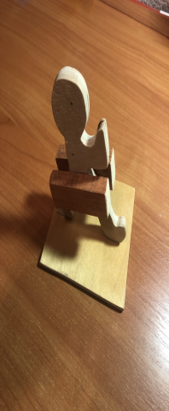
Технологическая карта
1. | Выбор фанеры
2 | Подготовка к вырезанию |  | Карандаш, части, фанера, верстак
3 | Вырезание заготовки |  | Лобзик, пилка, верстак, ласточка, фанера с нарисованными частями
4 | Зачищение заготовки |  | Части заготовки, наждачная бумага, верстак
5 | Склеивание заготовки |  | Части заготовки, клей, верстак
6 | Сушение заготовки |  | Заготовка, верстак
7 | Покрытие лаком |  | Изделие, лак, кисть, верстак

Slide 8
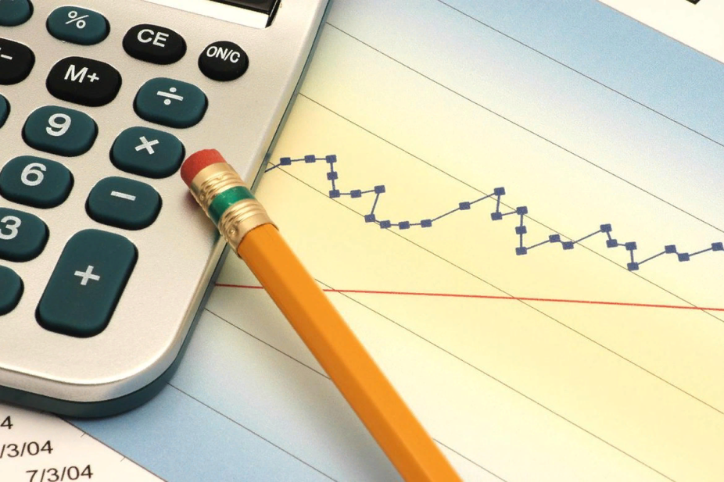
Экономическое обоснование
Фанера – 80 рублей
Лобзик – есть в наличии
Пилки – 20 рублей
Рейки – 20 рублей
Морилка –20 рублей
Кисть – 15 рублей
Время работы – 3 часа
Стоимость моих работ – 150 рублей в час
Итог: стоимость всех работ, инструментов= 605 рублей.

Slide 9
Экологическое обоснование
При изготовлении декоративной совы из дерева использовались экологически чистые и безопасные материалы.
Отходы производства – опилки, экологически чистые, их можно использовать как вторичное сырье. Отходы могут быть легко утилизированы.
Основным материалом при изготовлении изделию служила древесина, которая служит человеку на протяжении многих веков для изготовления чего либо.

Slide 11
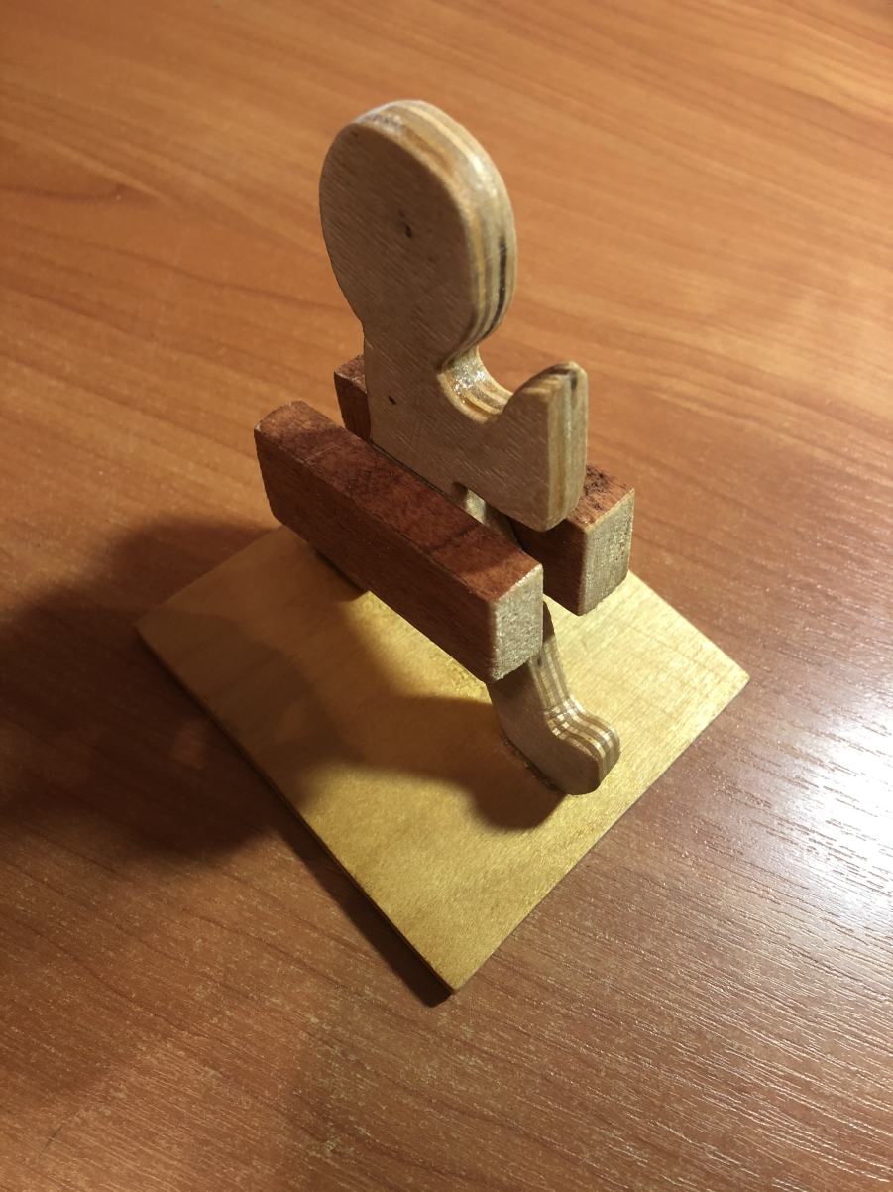
Реклама проекта
Деревянная подставка для телефона изготовлена с любовью.
Данное изделие послужит хорошим подарком, а также украсит интерьер.

Slide 12
Заключение
​ Цель и задачи, поставленные в работе, достигнуты. Материал доступен, технология работы посильна. Я оцениваю свое изделие на отлично. Изделие хорошо вписалось в интерьер и по стилю, и по цветовой гамме. Навыки, полученные при выполнении проекта, пригодятся мне и в будущем.

Slide 13
Спасибо за внимание!

